Slide 1

深入对象
演讲人 孟庆和
追梦课堂 临汾首家专业的web前端培训机构 www.zmclass.com

Slide 2
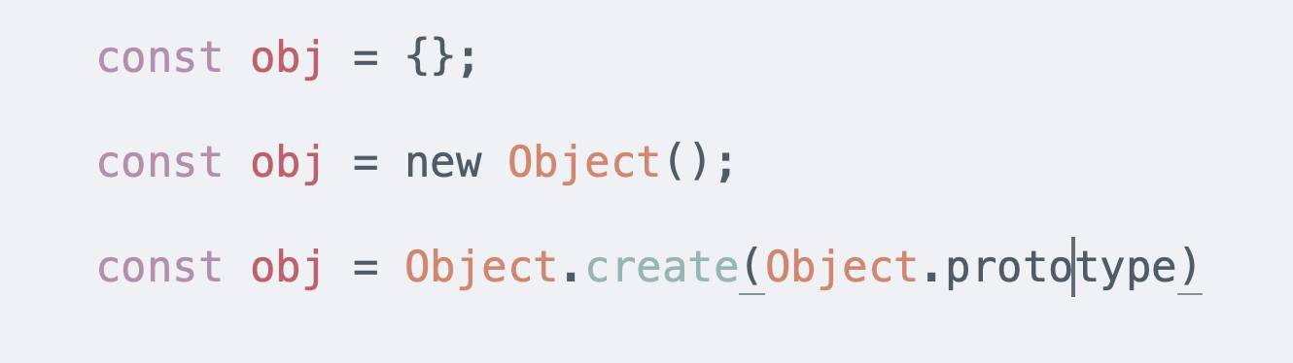
创建对象
追梦课堂 临汾首家专业的web前端培训机构 www.zmclass.com

Slide 3
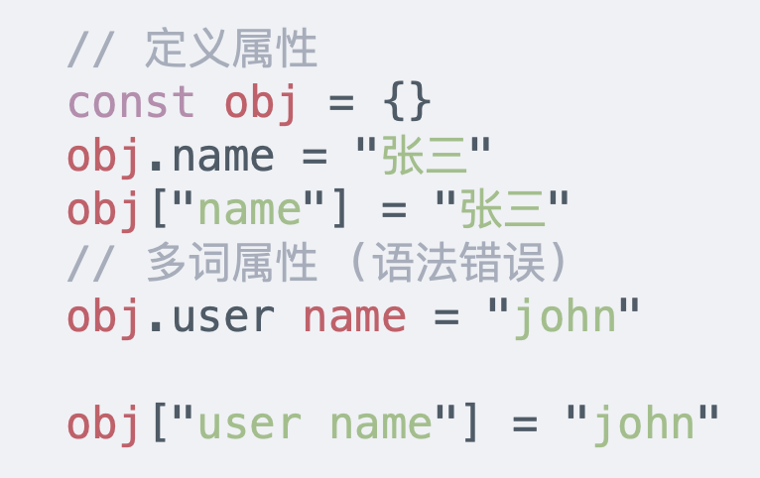
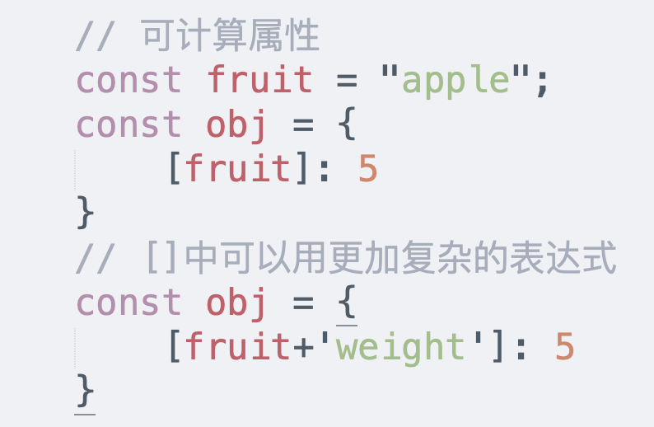
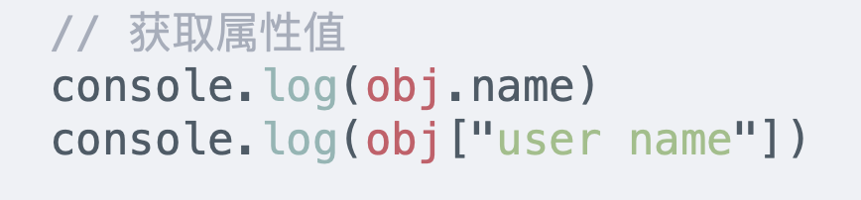
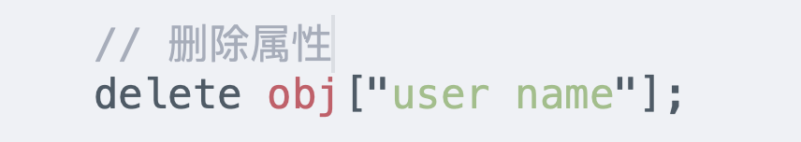
属性定义
方括号比点符号更强大。它允许任何属性名和变量
当属性名是已知且简单的时候，用点方法。如果有一些复杂的操作，那么就用方括号
保留字段可以用作属性名 ( eg:“for”, “let”, “return”)
追梦课堂 临汾首家专业的web前端培训机构 www.zmclass.com

Slide 4
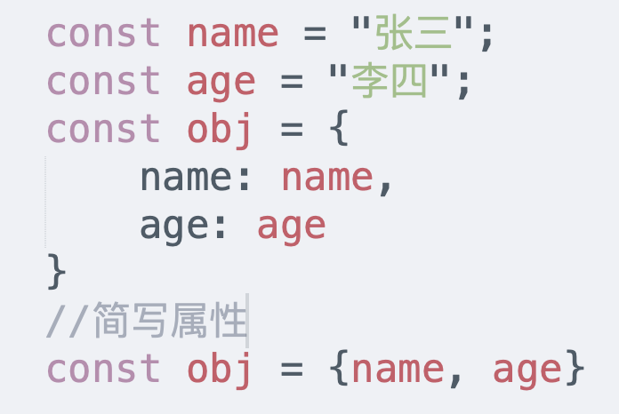
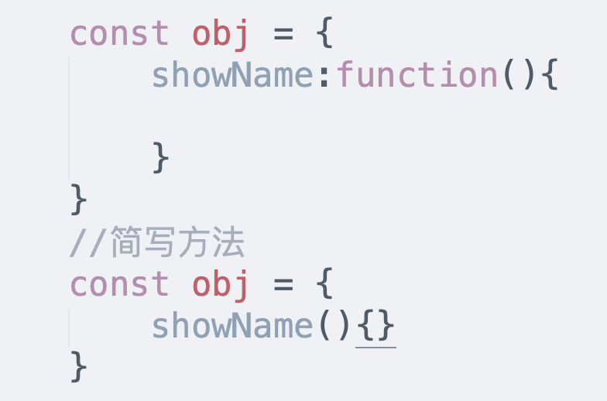
属性值简写
属性名称和定义的变量名称一样
追梦课堂 临汾首家专业的web前端培训机构 www.zmclass.com

Slide 5
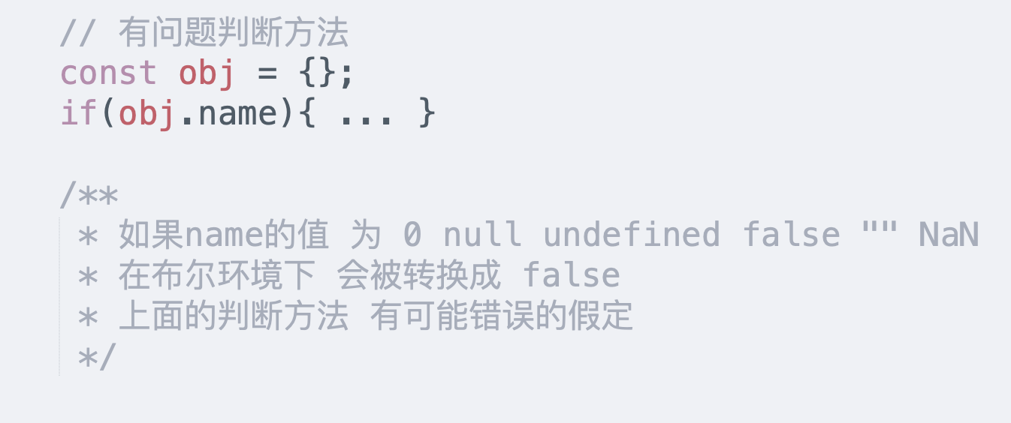
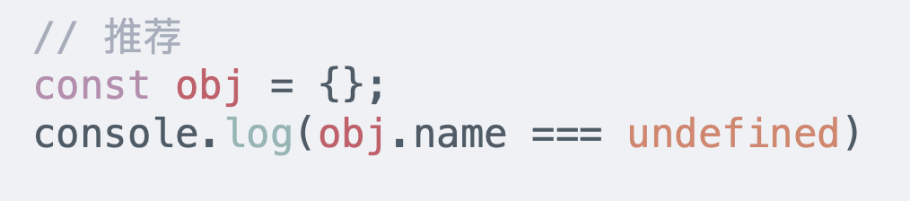
存在值检查
访问一个不存在的属性会返回 undefined, 获得值和 undefined 比较
追梦课堂 临汾首家专业的web前端培训机构 www.zmclass.com

Slide 6
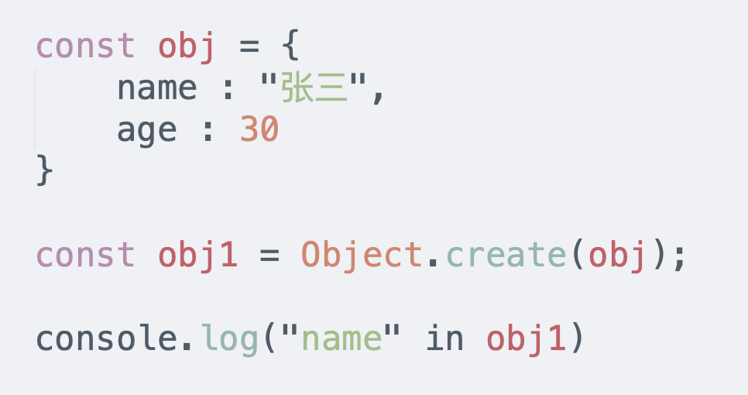
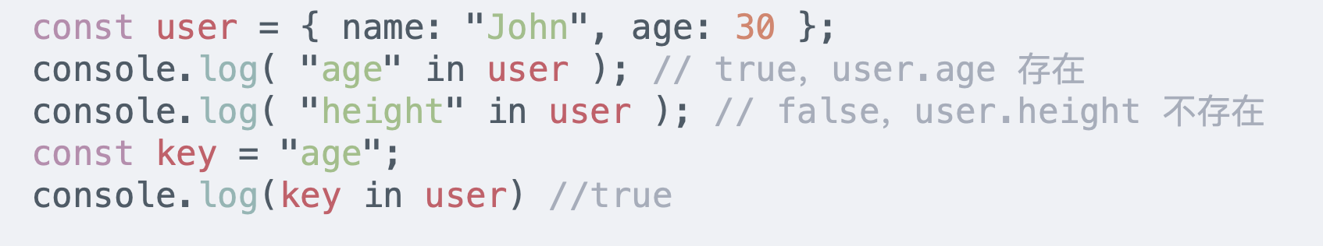
存在值检查（in 操作符）
"key" in object
In 的左边必须是属性名。通常是一个字符串，如果不用字符串，那就是一个字符串变量
In 操作符 可以检测 自有属性 和 原型属性
追梦课堂 临汾首家专业的web前端培训机构 www.zmclass.com

Slide 7
存在值检查（hasOwnProperty()）
检查是否是自有属性
追梦课堂 临汾首家专业的web前端培训机构 www.zmclass.com

Slide 8
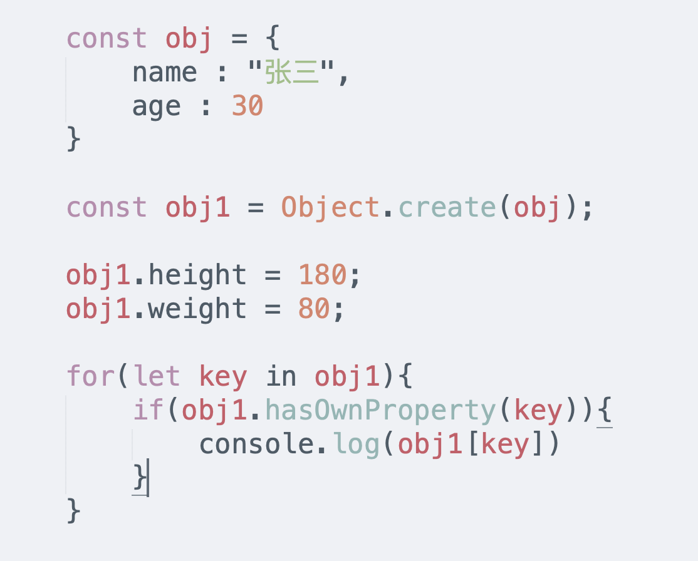
属性枚举 （for … in）
添加的属性默认都是枚举的 ，可枚举的属性内部特征[[Enumrable]] 设为true
会遍历自有属性 和 原型属性 ，会过滤掉 Symbol属性
追梦课堂 临汾首家专业的web前端培训机构 www.zmclass.com

Slide 9
属性枚举 （Object.keys()）
获取自有属性
追梦课堂 临汾首家专业的web前端培训机构 www.zmclass.com

Slide 10
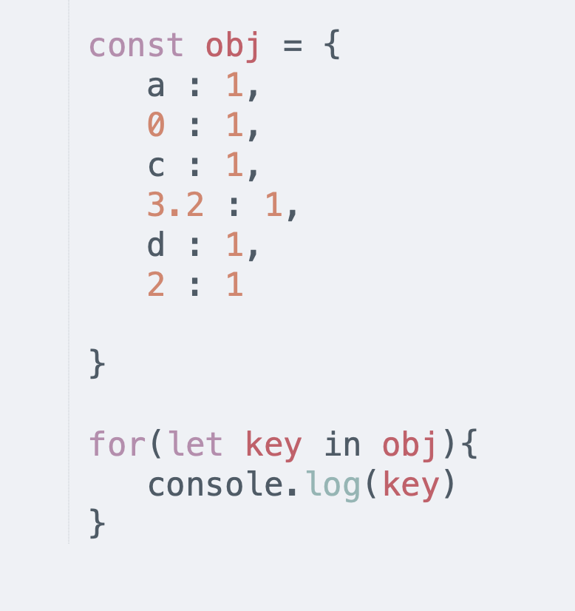
枚举排序
所有整数属性 升序排序
其他按照创建的顺序
追梦课堂 临汾首家专业的web前端培训机构 www.zmclass.com

Slide 11
引用复制
对象都是按引用存储复制的， 变量存储的不是对象本身，而是对象的“内存地址”，是对象的引用
原始类型：字符串，数字，布尔类型 – 是被整个赋值的
对象
obj1：内存地址
obj：内存地址
追梦课堂 临汾首家专业的web前端培训机构 www.zmclass.com

Slide 12
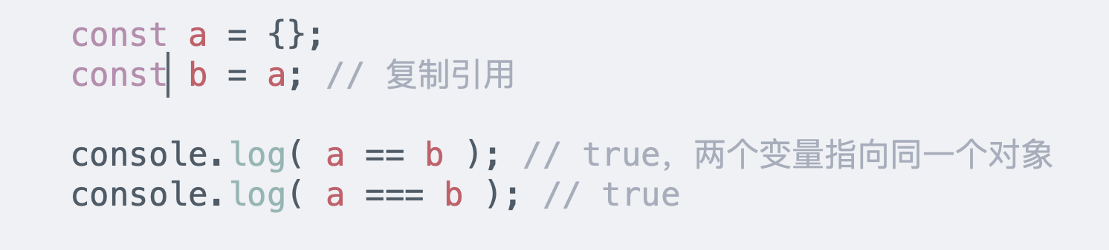
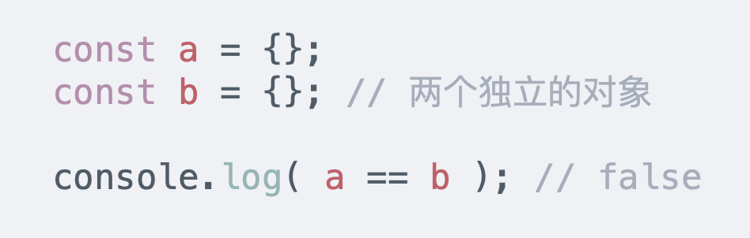
比较引用
当两个引用指向同一个对象的时候他们相等
等号 == 和严格等 === 对于对象来说没差别
追梦课堂 临汾首家专业的web前端培训机构 www.zmclass.com

Slide 13
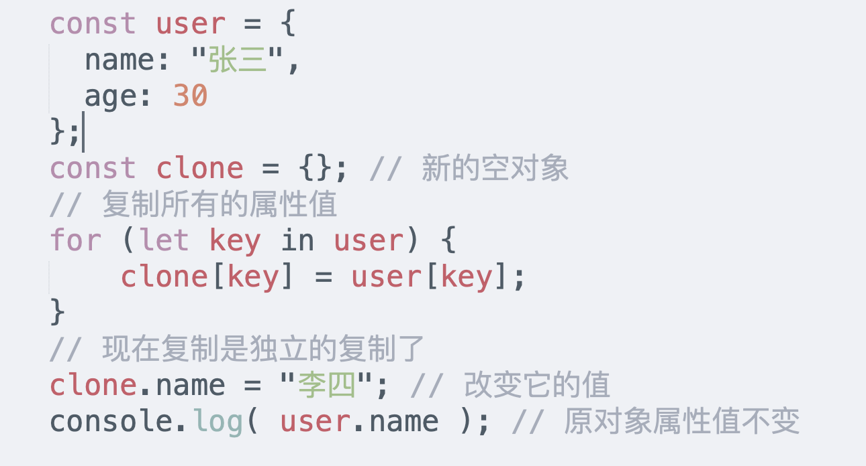
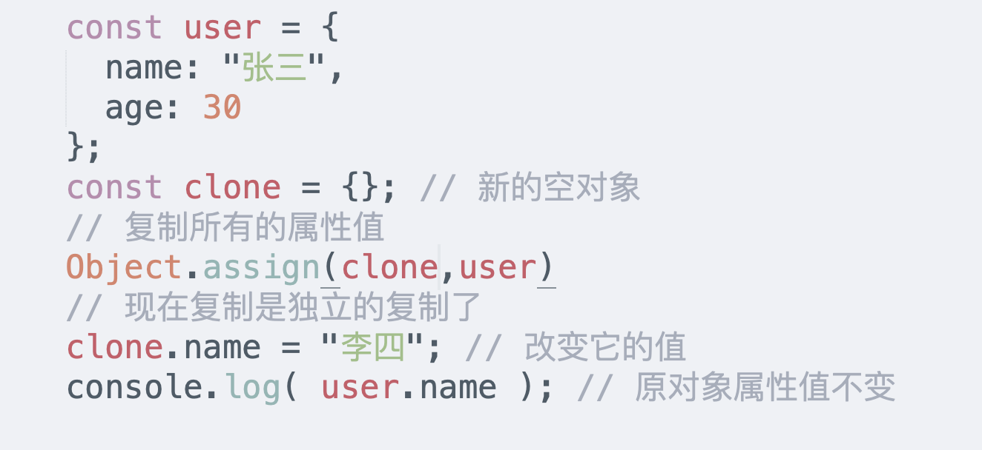
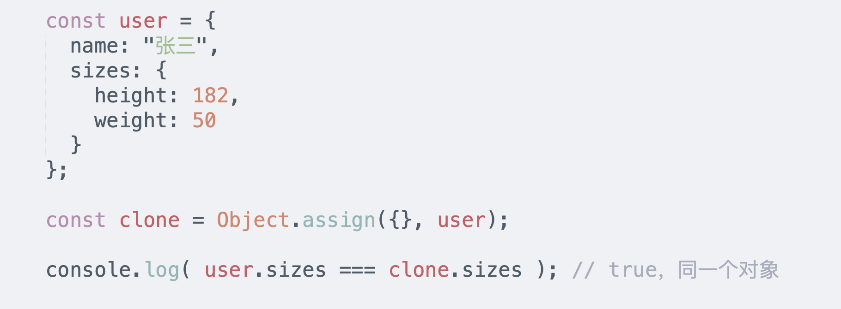
复制 和 合并(Object.assign)
Object.assign(dest,[ src1, src2, src3...])
参数都是对象 ， 从第二个参数开始，所有对象的属性都复制给了第一个参数对象，然后返回 第一个对象。
如果接收的对象 已经有了同样属性名的属性，前面的会被覆盖
追梦课堂 临汾首家专业的web前端培训机构 www.zmclass.com

Slide 14
对象键、值、项
Object.keys(obj) —— 返回一个包含该对象全部的键的数组。
Object.values(obj) —— 返回一个包含该对象全部的值的数组。
Object.entries(obj) —— 返回一个包含该对象全部 [key, value] 键值对的数组。
注意：Object.keys/values/entries 忽略 Symbol 类型的属性
追梦课堂 临汾首家专业的web前端培训机构 www.zmclass.com

Slide 15
对象原始值转换
Symbol.toPrimitive 将一个对象转换成原始值
toString()
valueOf()
为了进行转换，JavaScript 尝试查找并调用以上三个对象方法，
这些方法必须返回一个原始值
追梦课堂 临汾首家专业的web前端培训机构 www.zmclass.com

Slide 16
toPrimitive
当一个对象被用在需要原始值的上下文中时, 它会使用 toPrimitive转换为原始值（标准）
自动转换为 哪种原始值 ，取决于上下文。
- string
当一个操作期望一个字符串时，对象到字符串的转换 eg: 对象的属性
- number
当一个操作期望一个数字时，对象到数字的转换
eg: Number(obj) ,+obj , date = date1 - date2
- default
当不确定类型时，eg : obj1 + obj2 ,obj == 1
追梦课堂 临汾首家专业的web前端培训机构 www.zmclass.com

Slide 17
toString() / valueOf()
如果没有Symbol.toPrimitive 那么 JavaScript 尝试找到它们并且按照下面的顺序进行尝试
对于”string” 用 toString
其他用valueOf
追梦课堂 临汾首家专业的web前端培训机构 www.zmclass.com

Slide 18
属性的标志和描述
属性的属性(标志) | 描述
value | 属性的值
writable | 可以改写属性值
enumerable | 可以通过for…in枚举
configurable | 可以改变属性的属性。可以删除属性
get | 可以指定值的getter函数
set | 可以指定值的setter函数
追梦课堂 临汾首家专业的web前端培训机构 www.zmclass.com

Slide 19
获取属性的标志
Object.getOwnPropertyDescriptor((obj, propertyName))
- 参数
obj:需要获取信息的对象
peopertyName:属性的名称
- 返回值
一个“属性描述符”对象：它包含值和所有的标志。
追梦课堂 临汾首家专业的web前端培训机构 www.zmclass.com

Slide 20
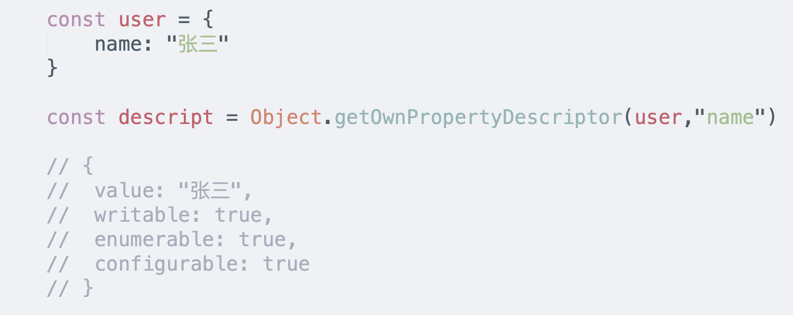
eg
追梦课堂 临汾首家专业的web前端培训机构 www.zmclass.com

Slide 21
如何修改属性的标志(属性)？
Object.defineProperty(obj, propertyName, descriptor)
- 参数
obj:要处理的对象
propertyName:要处理的属性
descriptor: 要应用的属性描述符
追梦课堂 临汾首家专业的web前端培训机构 www.zmclass.com

Slide 22
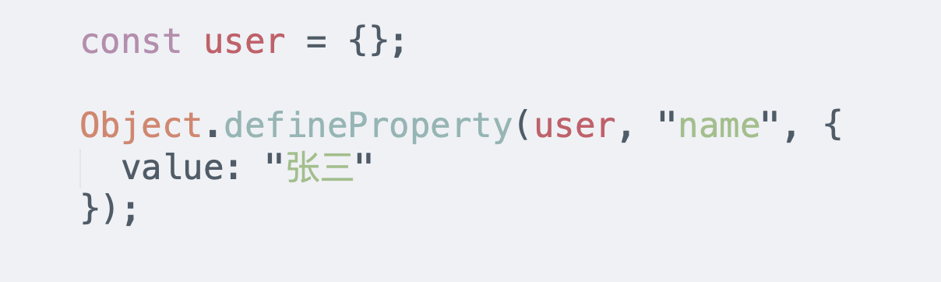
eg
这样设置的name属性，其他标志都是false。我们需要显示的设定其他标志
追梦课堂 临汾首家专业的web前端培训机构 www.zmclass.com

Slide 23
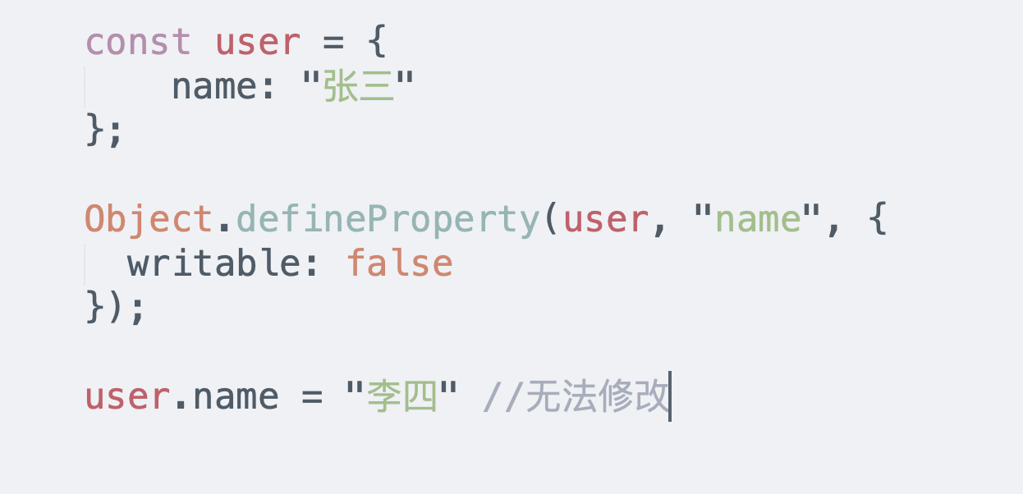
只读
追梦课堂 临汾首家专业的web前端培训机构 www.zmclass.com

Slide 24
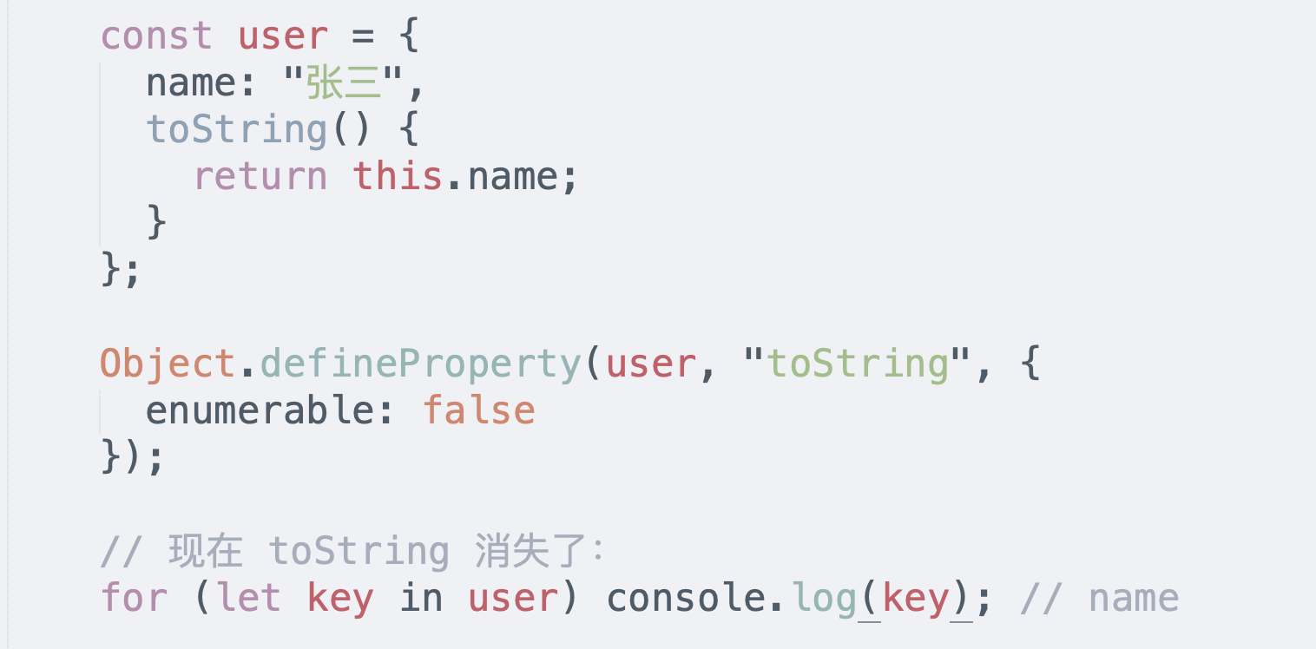
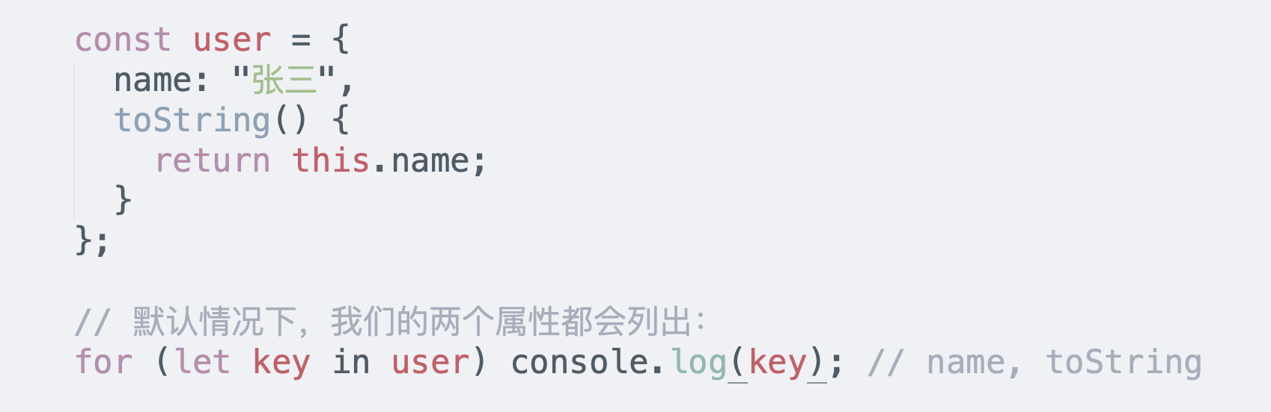
不可枚举
可枚举
不可枚举
追梦课堂 临汾首家专业的web前端培训机构 www.zmclass.com

Slide 25
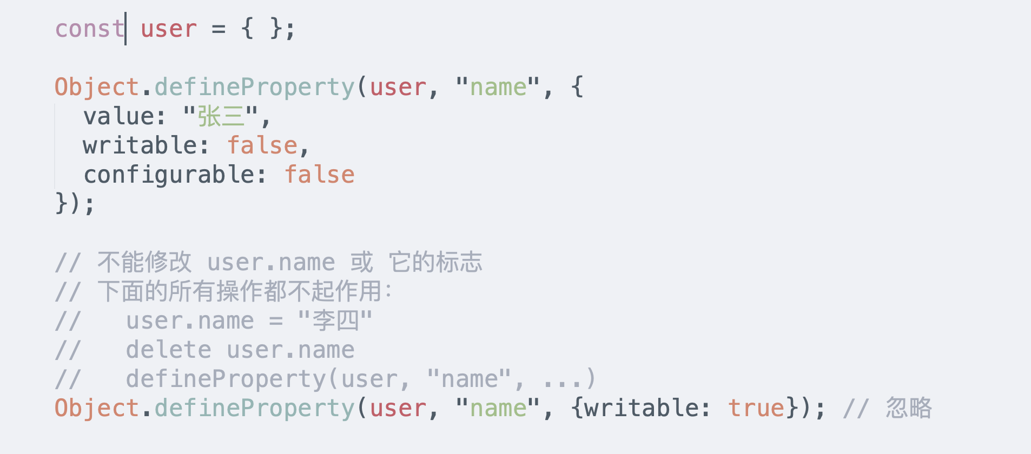
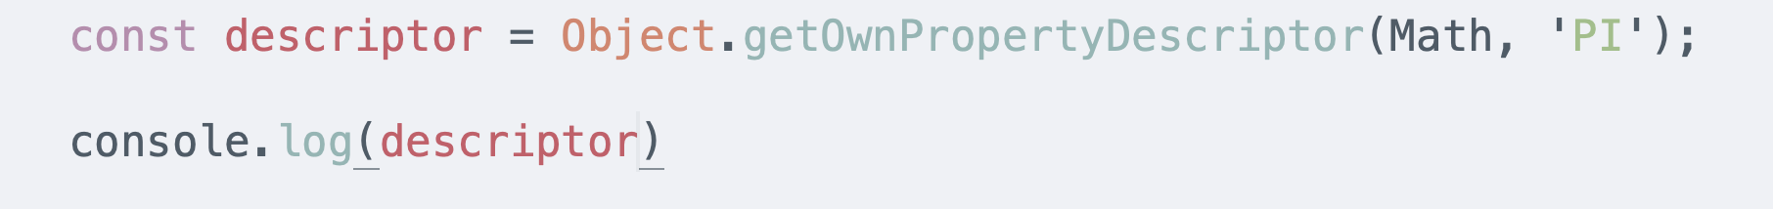
不可配置
不可配置标志（configurable:false）有时会预设在内置对象和属性中
一个不可配置的属性不能被 defineProperty 删除或修改( defineProperty 不适用于不可配置的属性 )
追梦课堂 临汾首家专业的web前端培训机构 www.zmclass.com

Slide 26
只有在严格模式下才会出现错误
在非严格模式下，写入只读属性等时不会发生错误。但操作仍然不会成功。非严格模式下违反标志的行为只是默默地被忽略
追梦课堂 临汾首家专业的web前端培训机构 www.zmclass.com

Slide 27
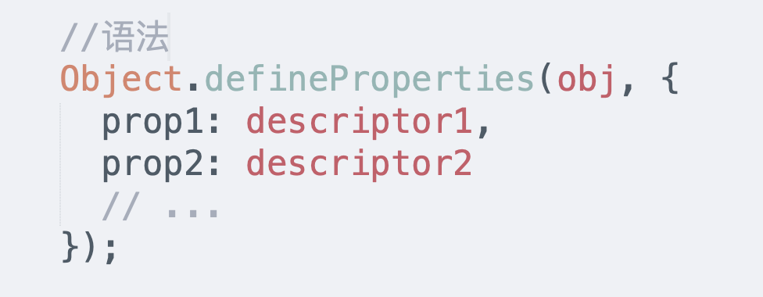
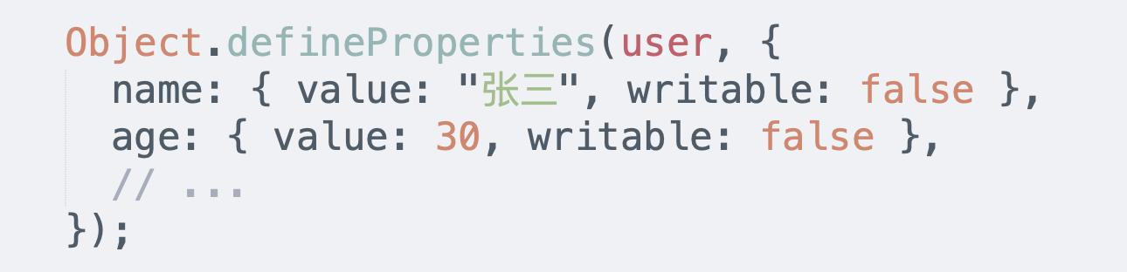
一次定义多个属性
Object.defineProperties(obj, descriptors)
追梦课堂 临汾首家专业的web前端培训机构 www.zmclass.com

Slide 28
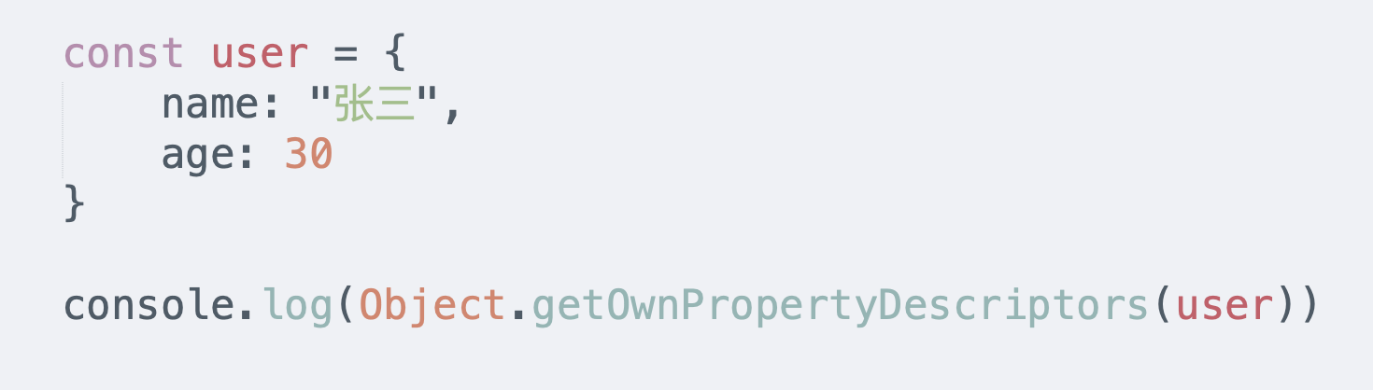
获取所有属性描述
Object.getOwnPropertyDescriptors()
追梦课堂 临汾首家专业的web前端培训机构 www.zmclass.com

Slide 29
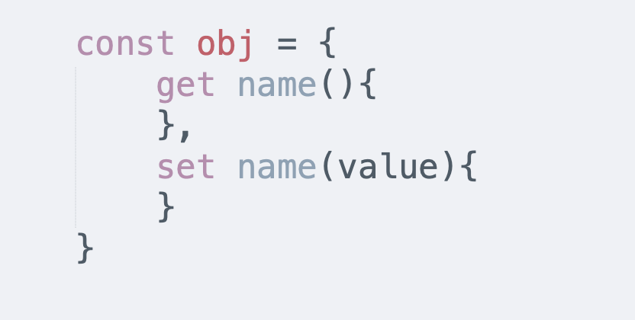
对象的属性
数据属性
访问器属性 : 获取和设置值的函数
- 访问器属性由 “getter” 和 “setter” 方法表示。在对象字面量中，它们用get 和 set 表示
追梦课堂 临汾首家专业的web前端培训机构 www.zmclass.com

Slide 30
访问器描述符
对于访问器属性，没有 value 和 writable，但是有 get 和 set 函数
访问器属性描述符 有：
- get : 一个没有参数的函数，在读取属性时工作
- set : 带有一个参数的函数，当属性被设置时调用
- enumerable —— 与数据属性相同
- configurable —— 与数据属性相同
追梦课堂 临汾首家专业的web前端培训机构 www.zmclass.com

Slide 31
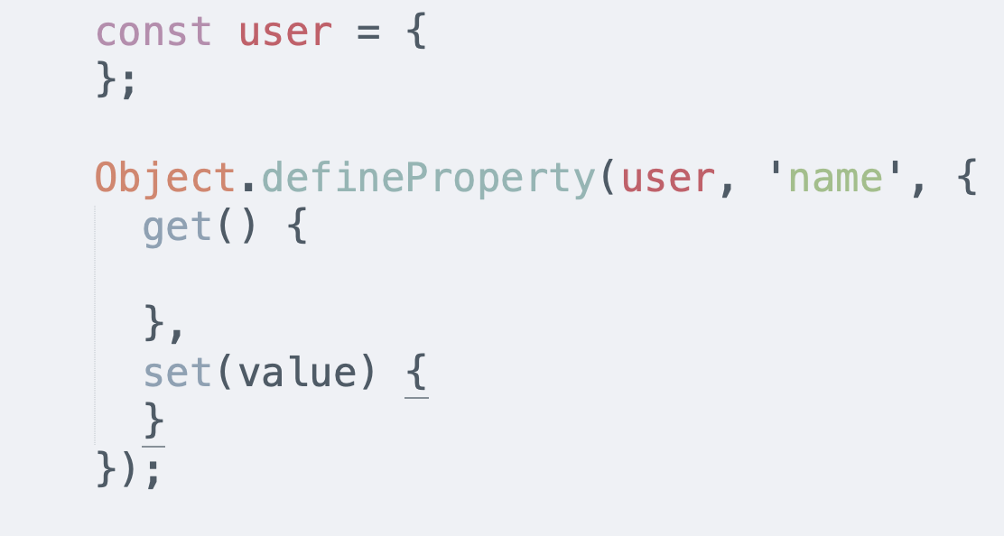
eg: defineProperty 创建访问器
对于访问器属性，没有 value 和 writable，但是有 get 和 set 函数
追梦课堂 临汾首家专业的web前端培训机构 www.zmclass.com

Slide 32
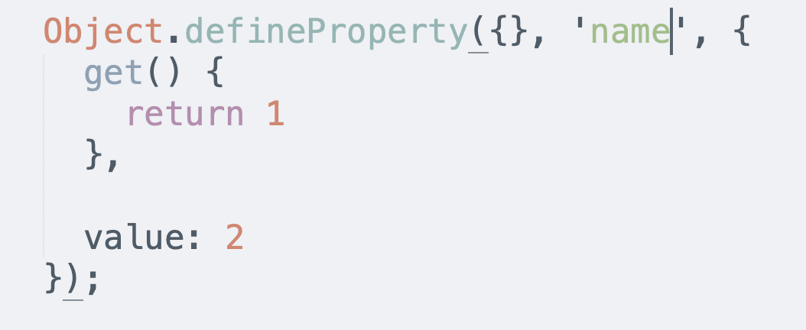
eg: 属性可以要么是访问器，要么是数据属性，而不能两者都是
对于访问器属性，没有 value 和 writable，但是有 get 和 set 函数
追梦课堂 临汾首家专业的web前端培训机构 www.zmclass.com

Slide 33
eg 应用
作为数据属性的包装器
- 监控属性值的变化
- 计算属性值
- 可以与闭包结合，访问函数中的变量
追梦课堂 临汾首家专业的web前端培训机构 www.zmclass.com

Slide 34
限制访问整个对象
Object.preventExtensions(obj) 禁止向对象添加属性,对已经存在的属性可以修改删除。
Object.seal(obj) 禁止添加/删除属性，为所有现有的属性设置 configurable: false。
Object.freeze(obj) 禁止添加/删除/更改属性，为所有现有属性设置 configurable: false, writable: false。
还有对他们的测试：
Object.isExtensible(obj)
如果添加属性被禁止，则返回 false，否则返回 true。
Object.isSealed(obj)
如果禁止添加/删除属性，则返回 true，并且所有现有属性都具有 configurable: false。
Object.isFrozen(obj)
如果禁止添加/删除/更改属性，并且所有当前属性都是 configurable: false, writable: false，则返回 true。
追梦课堂 临汾首家专业的web前端培训机构 www.zmclass.com

Slide 35
Thanks！
追梦课堂临汾首家专业的web前端培训机构 www.zmclass.com

